Slide 1
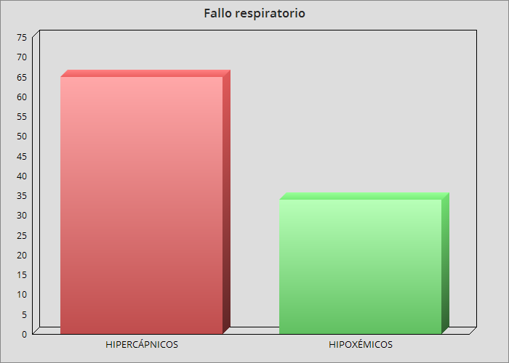
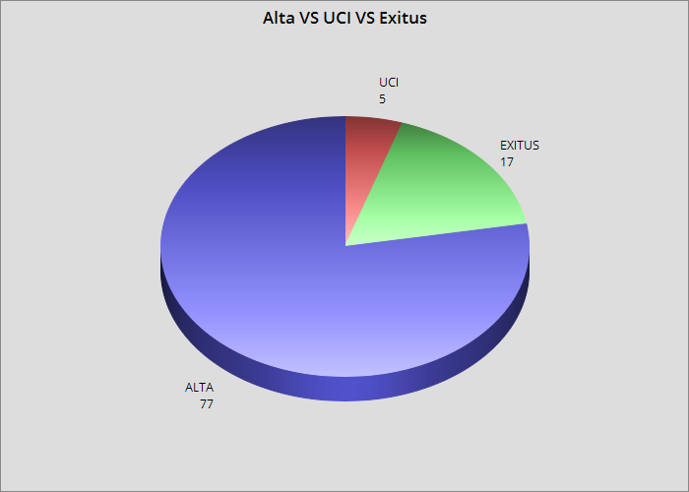
ANALISIS DE LA MORTALIDAD EN UNA UNIDAD DE CUIDADOS RESPIRATORIOS INTERMEDIOS (UCRI) EN UN HOSPITAL DE TERCER NIVEL.
N.González Florido, J.Fontoba Díaz, E.Salcedo Lobera.
Unidad médico-quirúrgica de enfermedades respiratorias. Hospital Regional Universitario de Málaga.
Introducción
Material y métodos
El desarrollo de la ventilación mecánica no invasiva (VMNI) y su evidencia científica, junto a la necesidad de vigilancia de los pacientes más severos, ha propiciado el desarrollo de las UCRIs.
En nuestro hospital, Neumología proporciona VMNI tanto a pacientes Covid como noCovid en situación de insuficiencia respiratoria aguda (IRA) o crónica agudizada (IRCA). Desde finales de octubre 2020, contamos con una UCRI para los casos más severos
Estudio prospectivo de 220 pacientes noCovid con IRA o IRCA que requirieron VMNI e ingreso en UCRI. Analizamos la mortalidad de los mismos y su relación con datos generales, clínicos, y radiológicos.
Así mismo hacemos una comparativa, con las limitaciones que conlleva, con el año 2019, cuando no disponíamos de UCRI.
Resultados globales
.-56% Varones
.-Edad media 71 a.
.-I.Charlson(m) 6.4
.-65% Hipercápnicos
vs
34% Hipoxémicos
.-77% Alta de UCRI
.-5% UCI (66% exitus)
.-17% Éxitus UCRI
3% mort UCI
9% mort planta
.-29% Éxitus Hospital

Slide 2
**Significación estadística mortalidad global en UCRI:
.-Índice de Charlson: 8.3 en exitus vs 6.1 en altas
.-Infiltrados bilaterales en Rx: 41% vs 28%
.-Y, sobre todo, con el tipo de fallo respiratorio:
+en el fallo hipoxémico: 55% altas a planta, 34% exitus o LET, 10% UCI
+en el fallo hipercápnico: 91% altas a planta, 7% exitus o LET, <1% UCI
**Mortalidad adicional en planta: Edad media 80 años e Índice Charlson 7.75
Fallo hipoxémico 58%. Infiltrados bilaterales 52%
Comparativa mortalidad (hospitalaria) 2021 UCRI vs 2019 (no UCRI, sí planta)
Hemos analizado una muestra representativa del 53% de los casos más severos tratados en 2019 con VMNI en planta, según Apache II, y que es similar en edad y comorbilidades a los ingresados en UCRI en 2021 (53% del total de ventilados). Así:
2019 (no UCRI): Edad 70 años // Charlson 6.4 → Ingreso UCI 15% // Mortalidad hospitalaria 38%
2021 (sí UCRI): Edad 71 años // Charlson 6.4 → Ingreso UCI 5% // Mortalidad hospitalaria 29%
Conclusiones
1.-La mortalidad en UCRI es claramente mayor en el fallo hipoxémico. Y se relaciona también con las comorbilidades asociadas (Índice de Charlson) y con la presencia de infiltrados bilaterales.
2.-Hay un 9% de exitus en planta tras salida de UCRI. Se relacionan con la presencia inicial de fallo hipoxémico e infiltrados bilaterales y con la edad muy avanzada y mayores comorbilidades.
3.-La apertura de la UCRI ha supuesto una disminución de la mortalidad hospitalaria para este tipo de pacientes más severos de un 23% (38% al 29%), y una disminución de ingresos en UCI de un 66% (15% al 5%)

